Slide 1


BEGINNER PROGRAMMING LESSON
Întoarcerea simplă (de bază)

Slide 2
Obiectivele lecției
Învățați să rotiți robotul cu un număr dorit de grade
Învățați diferențele dintre întoarcerile de tip SPIN și cele de pivotare
Învățați cum să programați două tipuri diferite de viraje
Învățați să scrie un pseudocod

Slide 3
Întoarceri de pivotare vs rotație
Observați unde termină robotul în ambele imagini după o întoarcere de 180 de grade.
În virajul de tip SPIN, robotul se mișcă mult mai puțin, ceea ce face ca virajele de tip SPIN să fie excelente pentru locațiile strânse. Întoarcerile de tip SPIN tind să fie puțin mai rapide, dar și mai puțin precise.
Așadar, atunci când trebuie să efectuați virajele, ar trebui să decideți ce întoarcere este cea mai bună pentru voi!
Întoarcere de pivot la 180 de grade
B
Poziția finală
Motorul
B se învârte
C
B
Poziția de start
C
Întoarcere de tip SPIN la 180 de grade
Poziția de start
Poziția finală
B
B
Motoarele B și C se învârt
C
C

Slide 4

Cum să faci întoarceri de pivotare și rotire
Valorile direcției
50 | -50 | 100 | -100
Întoarcere pivotantă la dreapta | Întoarcere pivotantă la stânga | Întoarcere prin rotire la dreapta | Întoarcere prin rotire la stânga
B
B
B
B
C
C
C
C
Move Steering Block
(bloc de modificare a direcției)
Modificați valoarea direcției aici

Slide 5
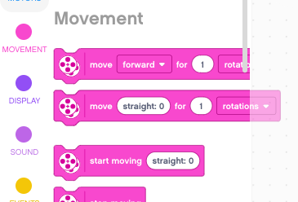
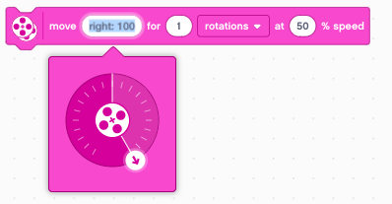
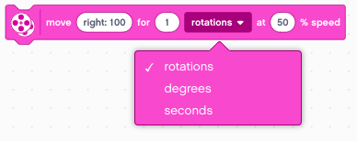

MODIFICAREA DIRECȚIEI (Move steering)
Se găsește în fila de mișcare din paleta
Primul input (implicit dreaptă) determină valoarea direcției.
Aceasta variază de la -100 la 100.
Al doilea input determină distanța de parcurs și unitatea acesteia (rotații, grade sau secunde). Noi vom folosi grade.
Cea de-al treilea input determină viteza robotului (intervalul de la -100 la 100).
Sfat: utilizați blocul de control Stop ( ) pentru a opri programul la sfârșitul proiectului dvs.

Slide 6
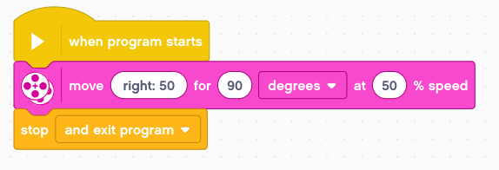
Efectuarea unei întoarceri pivotante de 90 de grade
?
B
B
C
C
Programează-ți robotul să se întoarcă la 90 de grade....Se întoarce robotul efectiv la 90 de grade dacă alegi doar 90 de grade pentru distanță?
Răspuns: NU!
Soluția pe pagina următoare.

Slide 7
cum faci robotul să se întoarcă la 90 de grade?
Răspuns.
Încercați să utilizați vizualizarea portului (Port View) pentru a măsura virajul și apoi introduceți numărul corect de grade.

Slide 8
INSTRUCȚIUNI PENTRU PROFESORI
Împărțiți clasa în grupuri, după cum este necesar
Dați fiecărei echipe o copie a fișei de lucru "Provocări De Întoarcere".
Detaliile provocării se găsesc pe slide-ul 8
Pagina de discuții Slide 9
Soluția provocării pe Slide 10

Slide 9
PROVOCĂRI DE ÎNTOARCERE
Provocarea 1
Robotul tău este un jucător de baseball care trebuie să parcurgă toate bazele și să se întoarcă la baza de start.
Poți să îți programezi robotul să se deplaseze înainte și apoi să vireze la stânga?
Folosiți o cutie pătrată sau o bandă adezivă
Provocarea 2
Jucătorul tău de baseball robot trebuie să alerge până la a doua bază, să se întoarcă și să revină la prima bază.
Mergi drept. Întoarce-te la 180 de grade și întoarce-te în același loc.
A doua bază
B
B
Poziția de început și final
Prima bază
C
C

Slide 10
Ghid de discuții în clasă
Ați încercat virajele de PIVOT și de tip SPIN? Ce ați descoperit?
Virajele pivotante au fost bune pentru Provocarea 1, dar pentru Provocarea 2, dacă am folosit viraje pivotante, am fi mai departe de bază.
În ce situații ar funcționa unul mai bine decât celălalt?
Întoarcerile de tip SPIN sunt mai bune pentru viraje strânse (locuri unde nu există suficient spațiu) și rămâneți mai aproape de poziția inițială.
Ce este pseudocodul? De ce credeți că programatorii îl consideră util? (pseudocodul provine din fișa de lucru)
Pseudocodul le permite programatorilor să scrie codul lor într-un limbaj comun engleză/română simplă înainte de a coda într-un limbaj de programare. Acesta vă permite să planificați și să gândiți înainte de a vă așeza să programați. Vă permite să vă împărtășiți ideile cu alte persoane cu care lucrați într-un limbaj comun.

Slide 11
CHALLENGE SOLUTIONS
Provocarea 1
Probabil că ați folosit o combinație de mișcare a direcției (move steering) pentru a merge în linie dreaptă și de viraje pivotante pentru a ocoli cutia.
Provocarea 2
Probabil că ați folosit un viraj cu rotire pentru că este mai bun pentru viraje mai strânse și vă aduce mai aproape de punctul de plecare!
A doua bază
B
B
Poziția de început și sfârșit
C
Prima bază
C

Slide 12
CREDITE
Această lecție de Mindstorms a fost realizată de Sanjay Seshan și Arvind Seshan.
Mai multe lecții sunt disponibile pe ev3lessons.com
Această lecție a fost tradusă în limba română de echipa de robotică FTC – ROSOPHIA #21455 RO20.
Această lucrare este licențiată sub Creative Commons Attribution-NonCommercial-ShareAlike 4.0 International License.

